Slide 1
Международный арбитражный суд

Slide 2
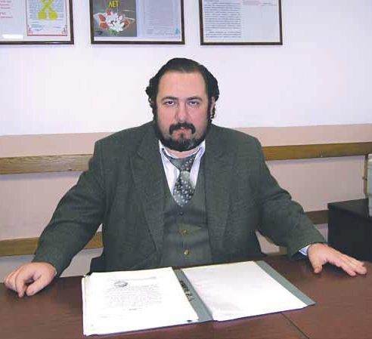
Международный арбитражный суд при БелТПП (МАС при БелТПП) создан 12 апреля 1994 г. во исполнение принятых Республикой Беларусь международных обязательств как одно из необходимых условий осуществления внешнеэкономической деятельности. МАС является полноправным членом Европейской группы арбитражных судов, входит во всемирную систему международных арбитражных (третейских) судов, которые сегодня рассматривают подавляющее большинство международных и значительную часть внутренних экономических споров.
Ян Иосифович ФУНК Председатель суда

Slide 3
Деятельность Международного арбитражного суда при БелТПП регламентируется Законом Республики Беларусь "О международном арбитражном (третейском) суде" от 9 июля 1999 г., Уставом и Регламентом, который утвержден Постановлением Президиума БелТПП 17 марта 2011 г. и вступил в силу с 5 апреля 2011 г. В соответствии со ст. 4 Закона Республики Беларусь "О международном арбитражном (третейском) суде" от 9 июля 1999 г. МАС при БелТПП рассматривает не только международные экономические споры (в них хотя бы одна сторона является иностранной), но и внутренние, в которых обе стороны – белорусские субъекты хозяйствования.

Slide 4
Международный арбитражный суд при БелТПП является постоянно действующей, негосударственной, некоммерческой организацией, осуществляющей деятельность на возмездной основе. В МАС при БелТПП, при наличии соглашения сторон (арбитражное соглашение), могут быть переданы следующие категории споров: - споры между любыми субъектами права, возникающие из осуществления внешнеторговых и иных международных экономических связей, если местонахождение или место жительства хотя бы одного из этих субъектов находится за границей Республики Беларусь; - споры между предприятиями с иностранными инвестициями, международными объединениями и организациями, созданными на территории Республики Беларусь; споры между участниками упомянутых юридических лиц, споры этих юридических лиц с другими юридическими лицами и индивидуальными предпринимателями Республики Беларусь; - споры между иностранными юридическими лицами и индивидуальными предпринимателями, расположенными за пределами Беларуси; внутренние споры экономического характера, возникающие между субъектами Республики Беларусь, если это не запрещено законодательством.

Slide 5
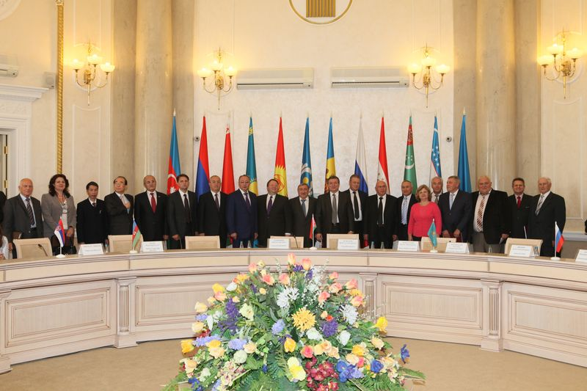
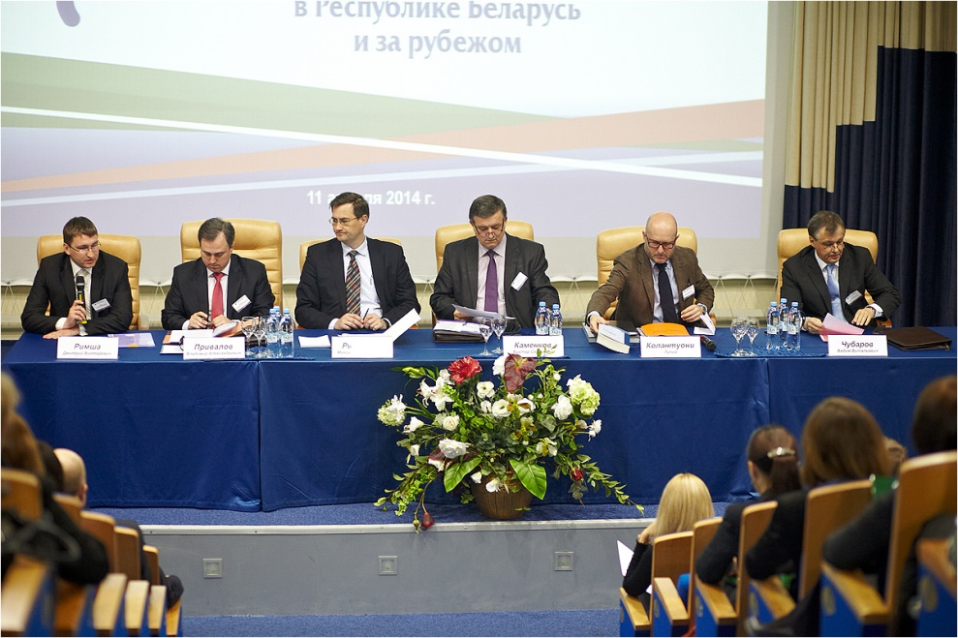
Одним из несомненных преимуществ арбитражного метода разрешения споров является предоставленная сторонам возможность принять участие в формировании состава суда, посредством определения как количественного состава суда, так и выбора конкретных лиц в качестве основного и запасного арбитра, окончательность выносимых МАС при БелТПП решений, а также возможность исполнения указанных решений в любой из 145 стран-участников Конвенции ООН о признании и приведении в исполнение иностранных арбитражных решений (г.Нью-Йорк, 1958 г.).

Slide 6
РАССМОТРЕНИЕ ВНУТРЕННИХ СПОРОВ Поскольку эти споры могут рассматривать также другие суды, национальные и зарубежные, в соответствующих случаях возникает вопрос о выборе суда. Выбирают тот суд, который по мнению выбирающего обеспечивает наиболее благоприятные, оптимальные условия разрешения экономического спора. Суд таков, каковы судьи. В МАС при БелТПП стороны сами выбирают судей (арбитров). И у них есть возможность выбрать самых лучших, заслуживающих доверия арбитров. Ведь список лиц, рекомендуемых для избрания, состоит из самых известных юристов, ученых и практиков. Это элита белорусского юридического сообщества. Но возможно избрать судьей (арбитром) и такое известное лицо, которое в списке не значится. Избранные сторонами арбитры обычно получают для рассмотрения только одно дело, которому они могут уделить столько времени и внимания, сколько необходимо для вынесения обоснованного и законного решения.

Slide 7
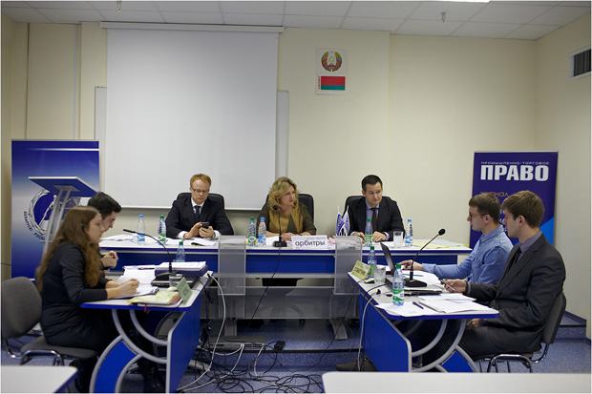
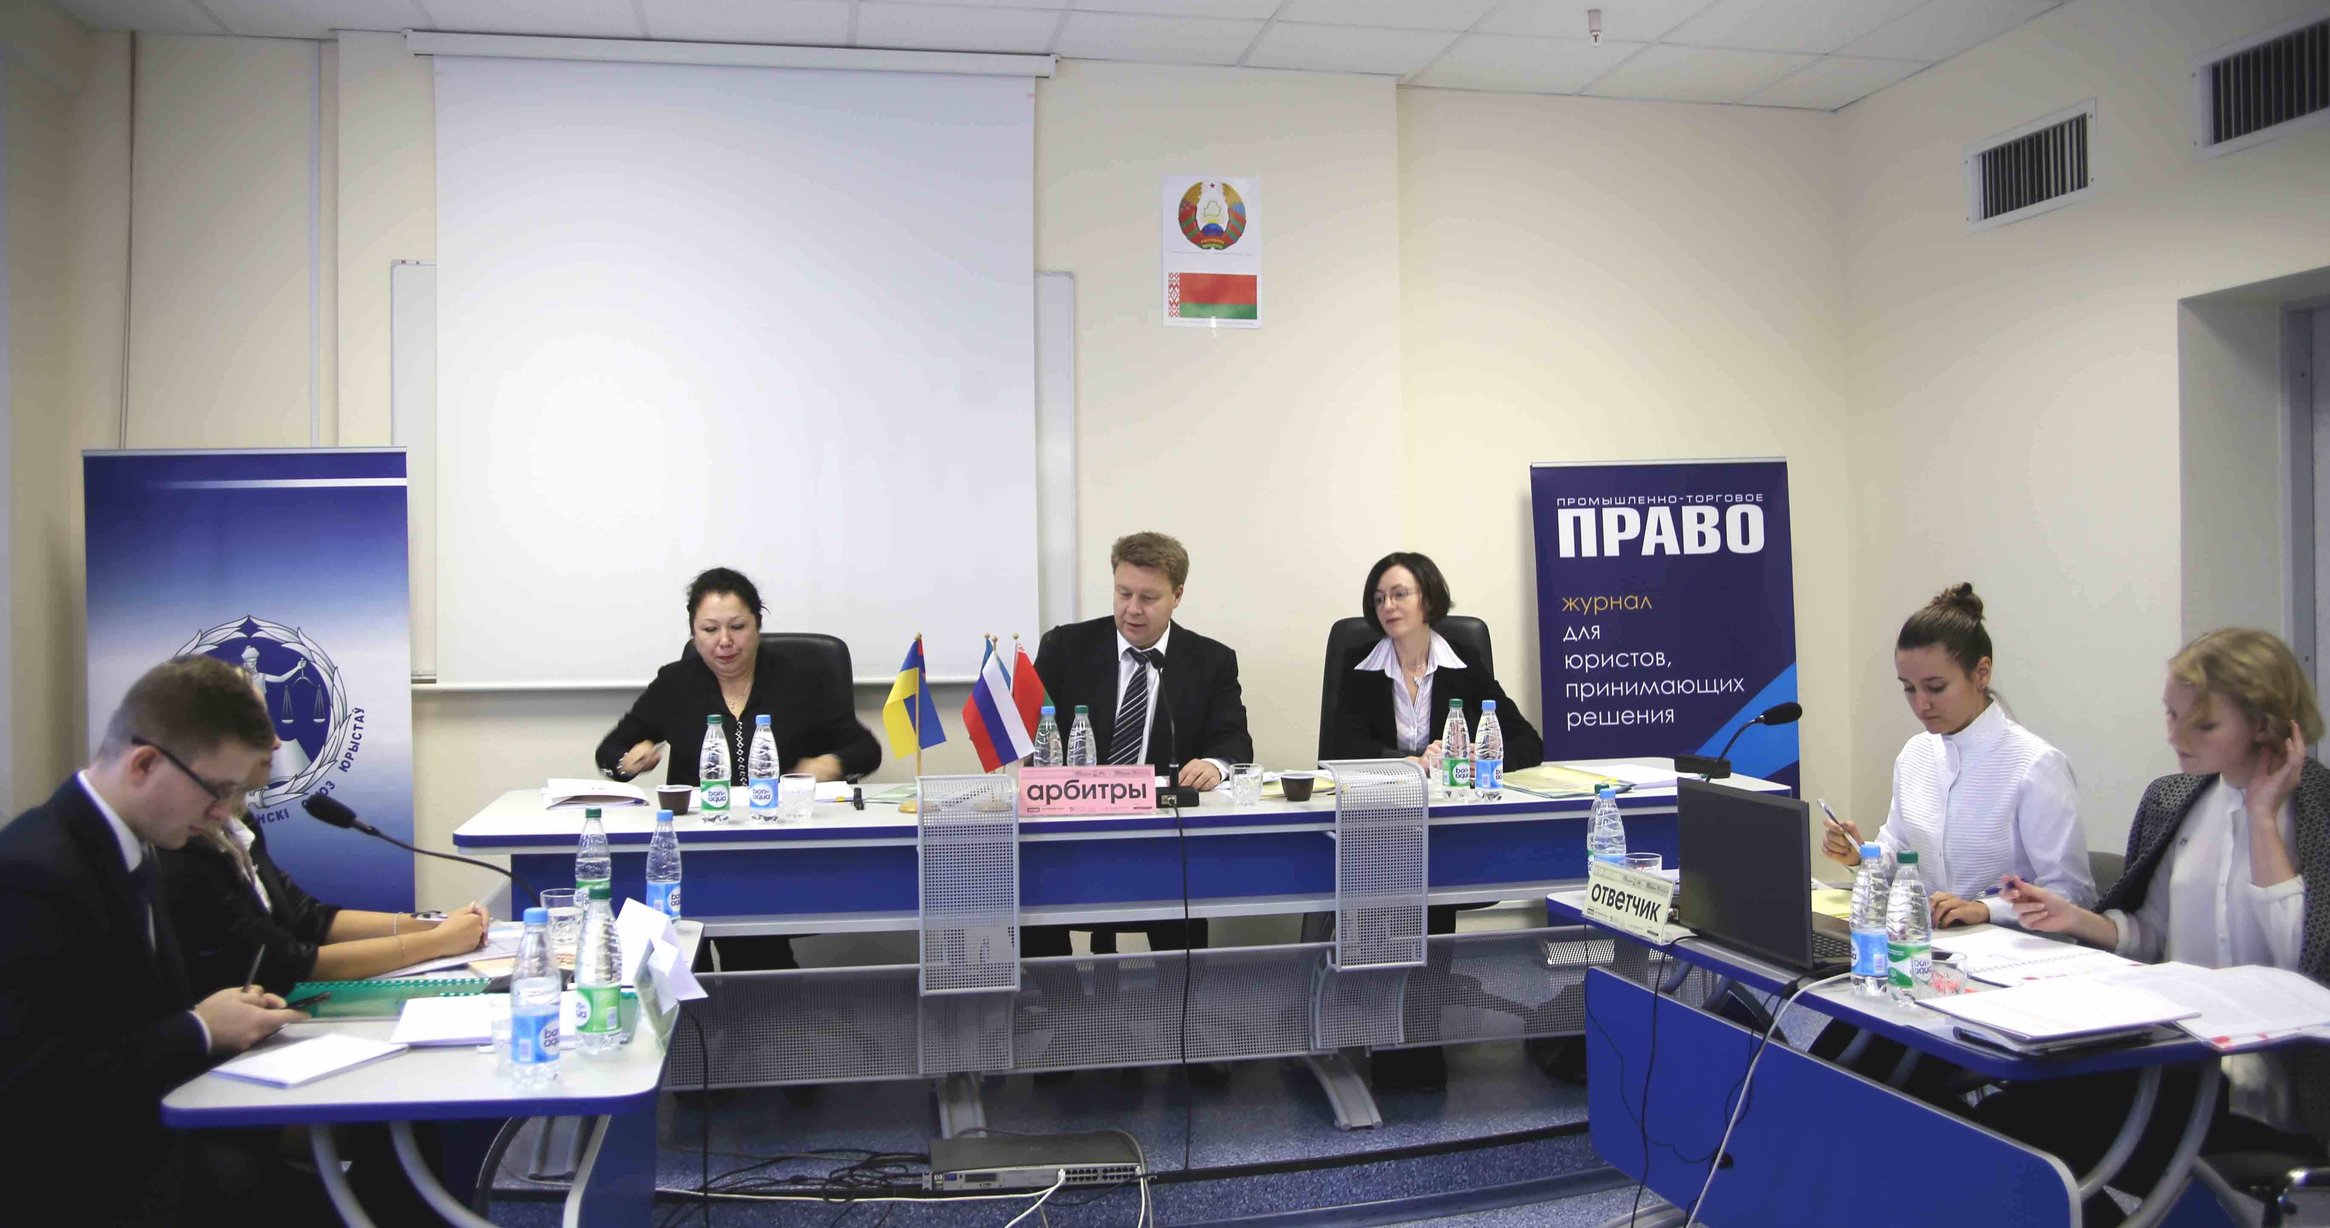
Дело в МАС при БелТПП рассматривается конфиденциально, в доверительной обстановке и без ненужного формализма. Решения МАС при БелТПП являются окончательными: вступают в законную силу с момента вынесения и могут быть обжалованы в Верховный Суд Республики Беларусь лишь в порядке исключения (главным образом – по процессуальным основаниям). Исполняются решения МАС при БелТПП в порядке, который установлен 29 ХПК Республики Беларусь для актов хозяйственных судов.

Slide 8
РАССМОТРЕНИЕ МЕЖДУНАРОДНЫХ СПОРОВ Если спор международный, выбирая между МАС при БелТПП и аналогичным зарубежным судом, необходимо учитывать следующее. Порядок рассмотрения хозяйственных споров в МАС при БелТПП и международных арбитражных судах европейских, а также других стран мира в основе своей одинаков, поскольку регулируется национальными законами, которые, как правило, соответствуют единому образцу – Типовому закону ЮНСИТРАЛ о международном коммерческом арбитраже (принят Комиссией ООН по праву международной торговли в 1985 г.). Белорусский закон "О международном арбитражном (третейском) суде" тоже основан на этом образце. Судей для рассмотрения международных споров выбирают сами стороны, а в списке рекомендуемых для избрания названы не только лучшие белорусские, но и известные зарубежные юристы (из Англии, Германии, Польши, России и др.). Поэтому качественный уровень разрешения споров в МАС при БелТПП по имеющимся сторонним оценкам не ниже, чем в аналогичных судах зарубежных стран. Расходы, связанные с рассмотрением дела в МАС при БелТПП, являются одними из самых низких в мире. Обращение в зарубежный арбитражный суд может обойтись во много раз дороже.

Slide 9
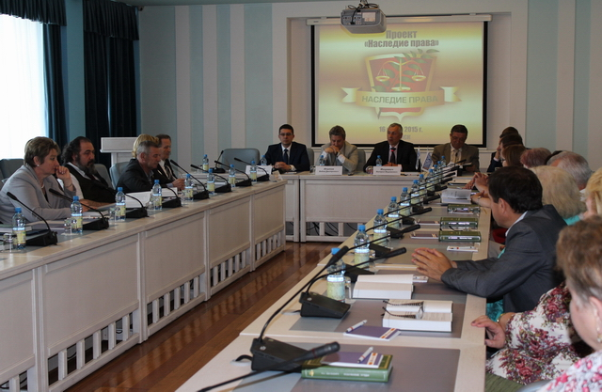
Дело в МАС при БелТПП рассматривается, как правило, не позднее шести месяцев со дня формирования состава суда. Этот срок существенно сокращается, если истец берет на себя расходы по доставке сторонам судебной корреспонденции специальной почтой. В соответствии с Нью-Йоркской конвенцией о признании и приведении в исполнение иностранных арбитражных решений 1958 г. решения МАС при БелТПП признаются и исполняются также в 140 иностранных государствах. В составе суда имеется Информационно-консультационный центр, в котором бесплатно разъяснят порядок исполнения решений МАС при БелТПП и помогут оформить необходимый для этого пакет документов. Как известно, обращаться в определенный МАС можно только при наличии соглашения между сторонами о передаче спора (в том числе внутреннего) на рассмотрение именно этого суда. Обычно соглашение имеет вид арбитражной оговорки, которая включается в договор как одно из его условий.

Slide 10
МАС при БелТПП разработал и рекомендует для включения в гражданско-правовые договоры следующую арбитражную оговорку: "Все споры, разногласия или требования, которые могут возникнуть из настоящего договора или в связи с ним, в т.ч. связанные с его изменением, расторжением, исполнением, недействительностью или толкованием, подлежат рассмотрению в Международном арбитражном суде при БелТПП в соответствии с его регламентом". Таким же по содержанию может быть соглашение о передаче спора на рассмотрение МАС при БелТПП, заключенное в виде отдельного документа или в результате обмена письмами, телеграммами, факсами. В оговорку (соглашение) могут быть включены условия о применимом праве, требования к арбитрам, включая количество арбитров, условия о месте рассмотрения дела, языке разбирательства, а также иные условия, о которых стороны договорились. Если Вам не удалось убедить контрагента в целесообразности рассмотрения спора в МАС при БелТПП, предложите компромиссный вариант оговорки с заменой последних слов на следующие: "…подлежит рассмотрению в Международном арбитражном суде при БелТПП или (впишите название суда, предложенного контрагентом) по выбору истца". Если названный вариант будет принят, в случае необходимости вы сможете предъявить свой иск в МАС при БелТПП, а ваш партнер – в тот МАС, который назвал он.

Slide 11
Размер арбитражного сбора по спорам между субъектами, если местонахождение или местожительство хотя бы одного из них находится за границей Республики Беларусь, зависит от цены иска и определяется по следующей шкале:
Цена иска (в Евро) | Предлагаемые размеры арбитражного сбора
До 5 000 | 700
5001-10 000 | 700 + 5,5% от суммы свыше 5 000
10001 - 25 000 | 975+ 5,5% от суммы свыше 10 000
25001 - 50 000 | 1800 + 5 % от суммы свыше 25 000
50001 - 75 000 | 3 050 + 4,5% от суммы свыше 50 000
75001 - 100000 | 4175 + 4% от суммы свыше 75 000
100001 - 150 000 | 5075 + 3,5% от суммы свыше 100 000
150001 - 200 000 | 6825 + 3% от суммы свыше 150 000
200 001 - 500 000 | 7 825 + 1,5 % от суммы свыше 200 000
500 001 - 1 000 000 | 12 325 + 1 % от суммы свыше 500 000
1 000 001 - 2 000 000 | 17 325 + 0,5 % от суммы свыше 1 000 000
Свыше 2 000 000 | 22 325 + 0,4 % от суммы свыше 2 000 000
Если иск не имеет цены, размер арбитражного сбора определяет Председатель МАС в сумме не менее 700 Евро

Slide 12
Размер арбитражного сбора по спорам между субъектами Республики Беларусь: 1) имущественного характера зависит от цены иска и определяется по следующей шкале:
Цена иска (в белорусских рублях) | Арбитражный сбор (в белорусских рублях)
1.1) До 1 000 базовых величин | 5 процентов от цены иска, но не менее 50 базовых величин
1.2) От 1000 до 10 000 базовых величин | 5 процентов от 1 000 базовых величин + 3 процента от суммы, превышающей 1 000 базовых величин
1.3) Свыше 10 000 базовых величин | Сумма арбитражного сбора, предусмотренная п.1.2 для цены иска 10 000 базовых величин + 1 процент цены иска от суммы, превышающей 10 000 базовых величин.

Slide 13
2) неимущественного характера равняется 50 базовым величинам. Размер арбитражного сбора при подаче искового заявления увеличивается на ставку налога на добавленную стоимость, предусмотренную законодательством Республики Беларусь. Указанные обстоятельства, а также тот факт, что Международный арбитражный суд при БелТПП является постоянно действующей, негосударственной, некоммерческой организацией, способствуют выбору именно этого суда в качестве органа по разрешению споров.

